Slide 1
Situatieschets (kengetallen)
3.400.000 *(1 op de 5 Nederlanders) heeft te maken met risicovolle schulden, problematische schulden of zit in een schuldhulpverlenings-traject (= Groei ten opzichte van 2009 en 2012)
Veel mensen NIET door professionals geholpen vanwege:
- niet tijdig zelf gemeld (schaamte).
- niet tijdig opgespoord.
571.000 huishoudens heeft problematische schulden. (stijging t.o.v. 2012 met 37,1%) **
Beperkte professionele Capaciteit aanvragen sanering: 92.000 ***
Nederland werkt vooral curatief ipv preventief aan schulden.
Gemeenten reserveren minder geld voor preventie omdat preventie vaak niet hard aantoonbaar is.
Zij zijn zoekende naar een effectieve aanpak.
Vrijwilligersorganisaties helpen 32.500**** cliënten, maar kunnen meer en beter!
Bronnen:
* “Huishoudens in de rode cijfers”,2015
**Panteia; huishoudens in de rode cijfers 2015
*** NVVK ,2014
**** SchuldHulpMaatje en Humanitas

Slide 2
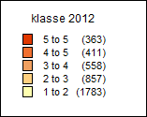
Betaalproblemen 2012

Slide 3
Betaalproblemen 2013

Slide 4
Betaalproblemen 2014

Slide 5
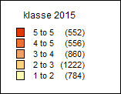
Betaalproblemen 2015

Slide 6
Te voorkomen maatschappelijke
kosten
Te voorkomen kosten wanneer we preventief werken*
Kosten per gebeurtenis:
Dagvaarding Rechtbank* € 220,= t/m € 717,=
Kosten huisuitzetting*: € 5.850,= tot € 10.000,=
Kosten verblijf Crisisopvang: € 14.190,=
Kosten op straat/dakloos: € 43.140,=
Kosten afsluiten gas/water/licht: € 790,=
Kosten schuldhulptraject* € 100.000,=
*Kosten zijn casus afhankelijk en variëren daardoor
NB Regioplan rapport:
Maatschappelijk Rendement van Vrijwilligers in de schuldhulpverlening ( Jungmann e.a.): Maatschappelijk Rendement :
1 Euro investeren in SchuldHulpMaatje Vrijwilligers levert € 2,95 op

Slide 7
Unieke punten van SchuldHulpMaatje:
Krachtenbundeling en Compassie vanuit alle Christelijke Kerken en –organisaties:
Hoop en perspectief voor elk mens op een schuldenvrije toekomst. Er is altijd een oplossing, als
je (tijdig) om hulp vraagt.
Samen Lukt’t: Lokaal goed afgestemde samenwerking: professionals en vrijwilligers
Vroegtijdige signalering/samenwerking met de schuldhulpverlener, woningcorporaties,
zorgverzekeraars, diaconie, banken en bedrijven, sociale wijkteams en maatschappelijke
hulporganisaties.
Gericht werken aan financieel zelfvertrouwen, gedragsverandering en zelfredzaamheid
SchuldHulpMaatje is een vrijwilligers “plus” project:
de plus staat o.a. voor: - Vroegtijdige signalering en aanwezigheid achter de voordeur om
tijdig aan preventie te doen
- Deskundige vrijwilligers met Verklaring Omtrent Gedrag
- Ondersteuning bij gedragsverandering rondom omgaan met geld
- Bereidheid tot soms langdurige coaching ( 3 jr.)
- Permanent Educatie Programma voor onze vrijwilligers:
Trainingen, intervisie, e- learning en jaarlijkse hercertificatie,
SchuldHulpMaatje aanpak “achter de voordeur” Innovatieve “offline en online” aanpak

Slide 8
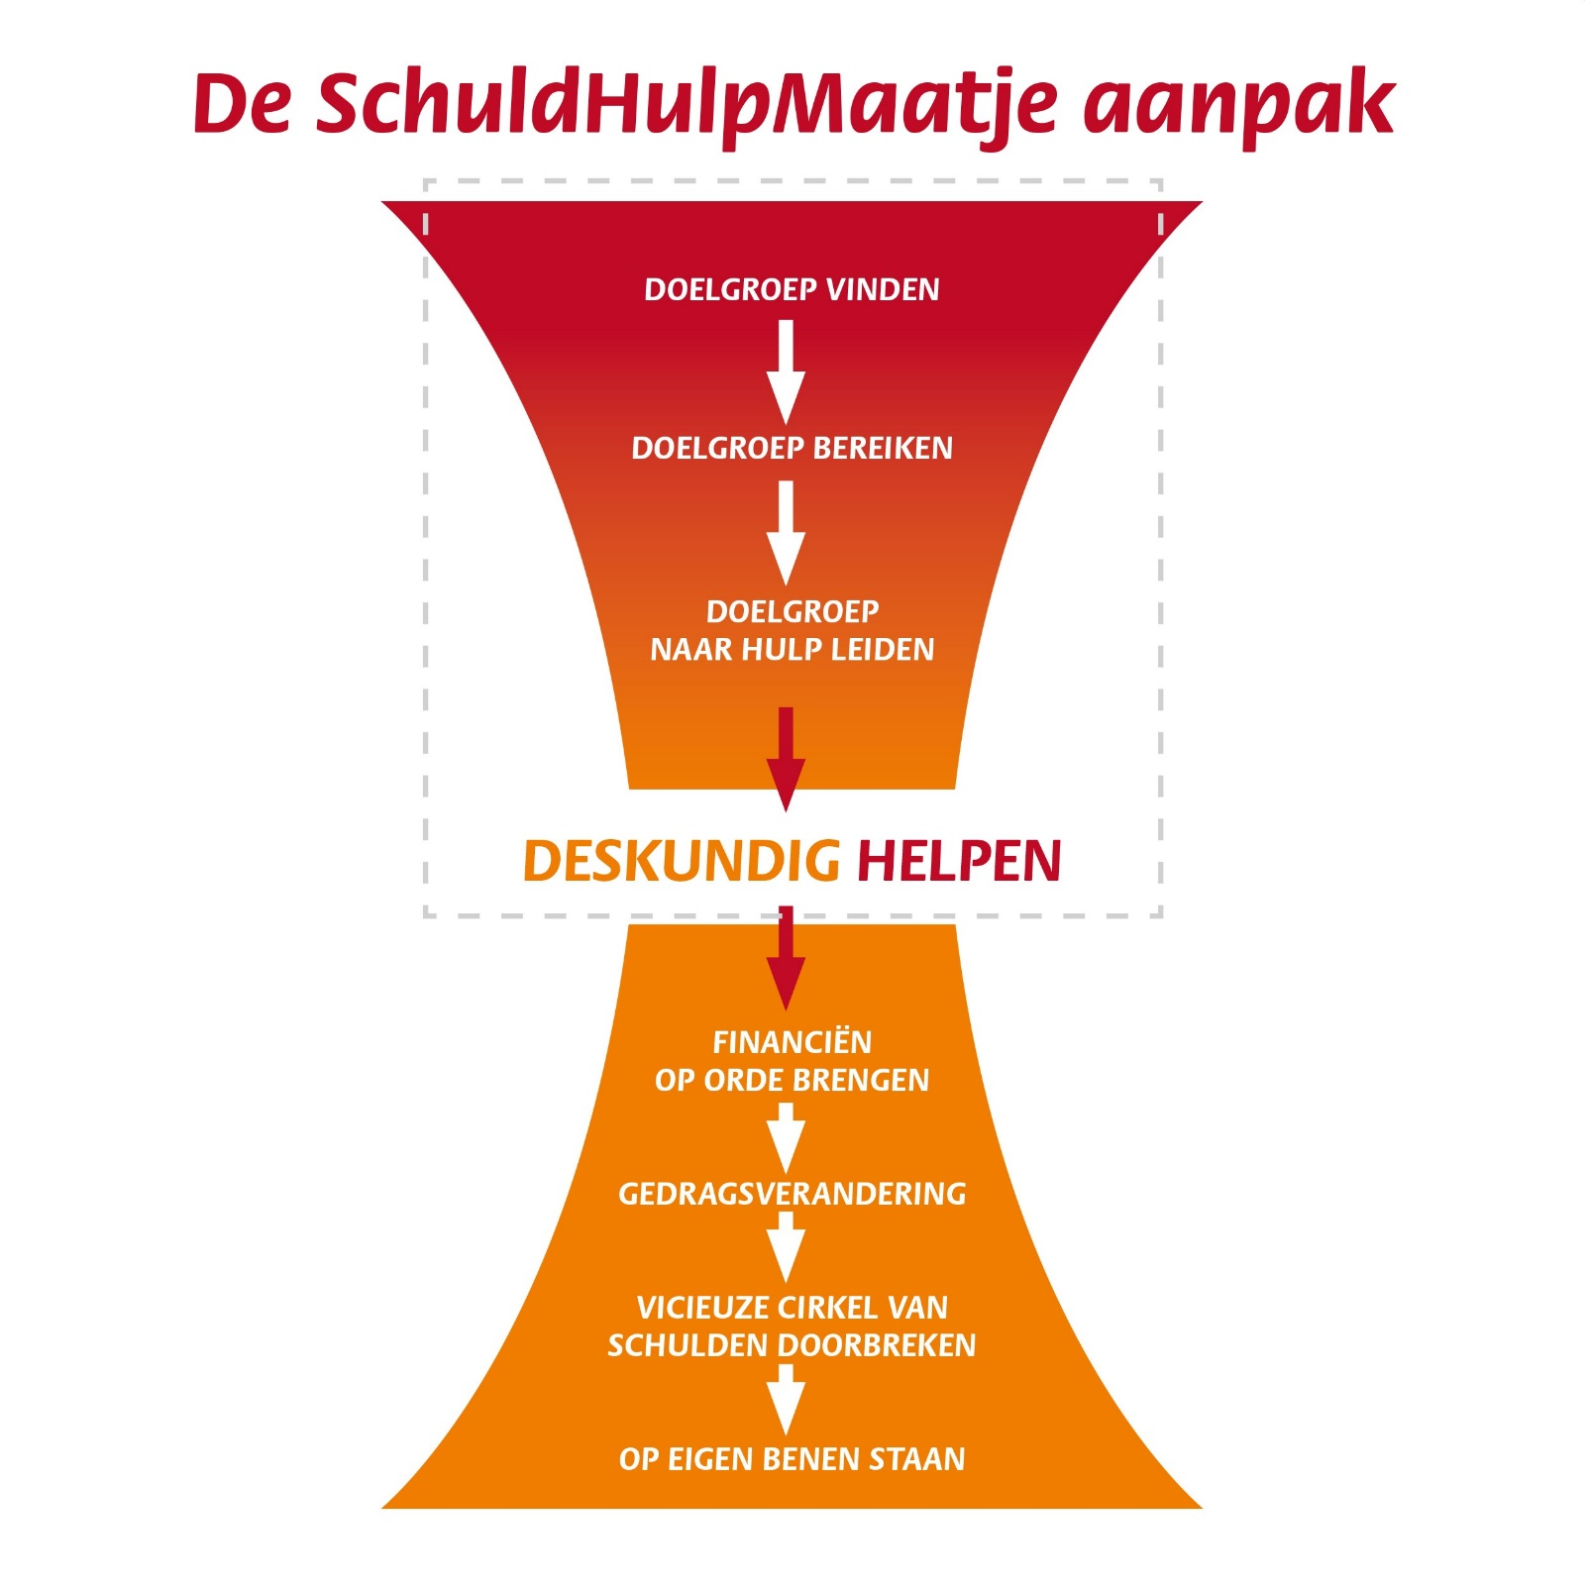

Slide 9
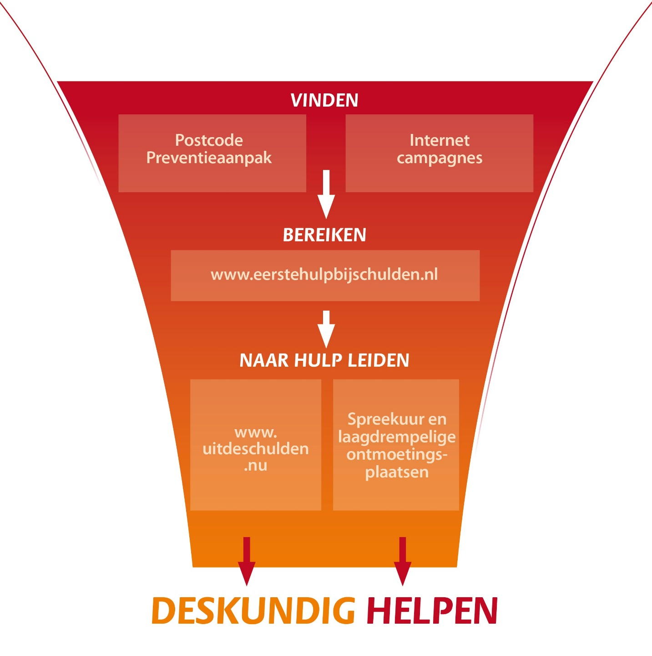

Slide 10
Preventiemethodes offline
en online
Offline helpen we “achter de voordeur” door samenwerking met: Stadsbanken, Diaconie en Caritas kerken, inloophuizen, Leger des Heils, sociale wijkteams, maatschappelijk werk.
met behulp van een maatje en met inloopspreekuren helpen we ca.
5000 mensen /jaar.
Online helpen we “achter de voordeur” door de PPA: Postcode Preventie Analyse en toeleiding via Google naar onze doelgroepgerichte websites
(vroegsignalering, preventietests en weblinks met o.a. Wijzer in
geldzaken en Nibud)
Kengetallen voor onze online toeleidingsactiviteiten: 135.000 unieke
webbezoekers per jaar, 13.500 mensen met tests en toeleiding geholpen.

Slide 11
Rolverdeling Professionals en SchuldHulpMaatje
Preventie fase
Schuldhulp fase
Nazorgfase
Profes-
sionals
Schuld
Hulp
Maatje
Schuld
Hulp
Maatje
Preventie met DOELGROEP
websites
Hulp meteen bij life events
(vb.: spiegel crisisbudget )
Mentale steun
Doorverwijsfunctie
Voorkomen valkuilen
Onderwijs
Administratie op orde
Coaching
Advies van mens tot mens
Analyse & voorsorteren op
professionele hulpverlening
Profes-
sionals
Mentale steun en
Geestelijke verzorging
Toepassing van het
geleerde
Nazorg
Coaching
Verandering van
denken
Terugblik en
Voorkomen herhaling
Schuld
Hulp
Maatje
Schuld
Hulp
Maatje
Geestelijke verzorging
Stimuleren volhouden
Tijd om Er te zijn …
Praktische hulp
Notes:
PREVENTIEFASE
Preventie & Vroegsignalering
Hulp op financiële kruispunten
Mentale steun,geestelijke
verzorging
Spiegel bij Verandering van
denken: bv stimuleren maken
crisisbudget
Analyse & voorsorteren op
professionele hulpverlening
Doorverwijsfunctie
Voorkomen valkuilen
Onderwijs en toepassing
Administratie op orde
Advies van mens tot mens
TIJDENS SchuldHulpfase
Geestelijke verzorging
Stimuleren volhouden
Tijd om Er te zijn …
Praktische hulp
TIJDENS NAZORGFASE
Mentale steun en
Geestelijke verzorging
Onderwijs en
toepassing van het
geleerde
Nazorg
Coaching
Verandering van
denken
Terugblik en
Voorkomen herhaling
11

Slide 12
We bouwen aan een complete formele/informele hulpketen
Op eigen benen!
JobHulpMaatje /Gemeente/UWV/
Bedrijven (nu is 40% van schuldenaren zonder baan)
WENS: Preventie:
Microkredietformule bij life events+
begeleide hulp (voorkomen kosten)
SchuldHulpMaatje/Gemeente/ banken/alle flankerende professionele organisaties
(Kerkelijke) Noodfondsen (leefgeld)
Aanmelding

Slide 13
Onze Droom:
Meer mensen preventief helpen.
Doorbreken van het taboe op schulden
Doorgroei naar landelijke dekking van 80 naar alle 400 Nederlandse gemeenten

Slide 14
Samen Lukt ‘t!

